Slide 1
第6章 时序逻辑基础
习题

Slide 2
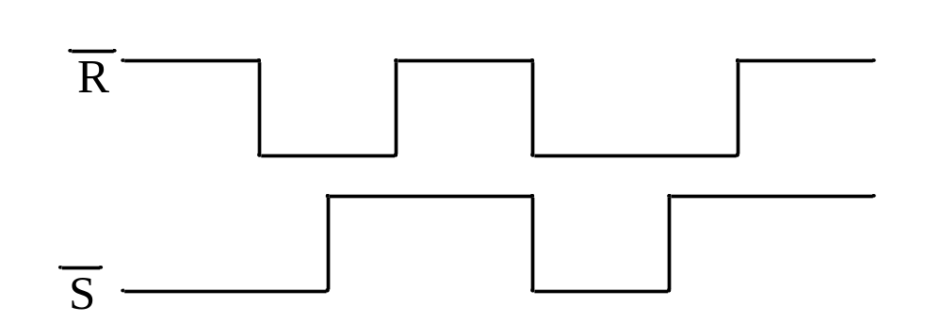
6.1 在图6.3由两个与非门构成的基本RS触发器中，如果、两端的输入电压波形如图6.60所示，试画出输出端Q和的波形。

Slide 3
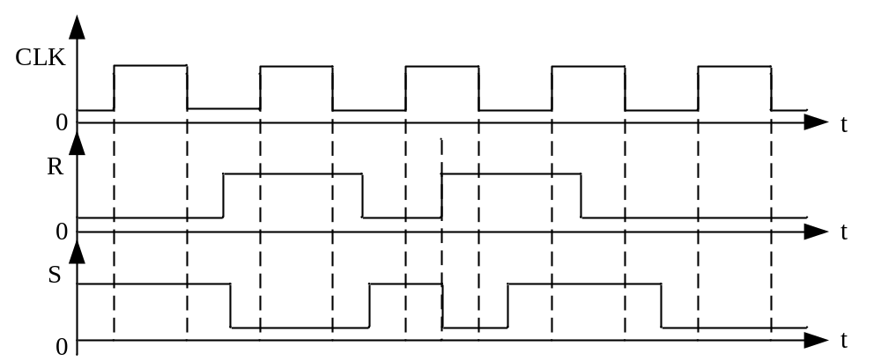
6.2 试用两个2输入或非门构成一个基本RS触发器，画出逻辑电路图并分析其工作原理。
6.3 与非门构成的同步RS触发器（逻辑电路如图6.5所示）中，R、S端的输入波形如图6.61所示，试画出Q和的输出波形，设触发器的初态Q=0。

Slide 4
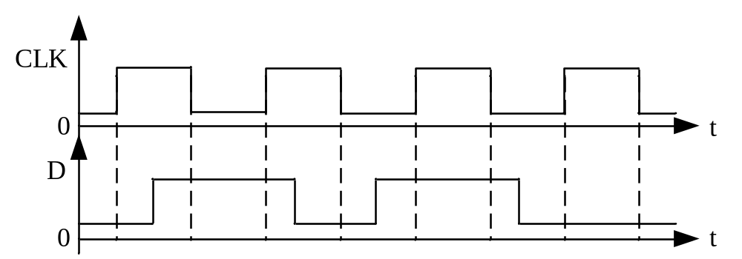
6.4 同步D触发器（逻辑电路如图6.11所示）的输入波形如图6.62所示，试画出Q端的输出波形，设触发器的初态Q=0。

Slide 5
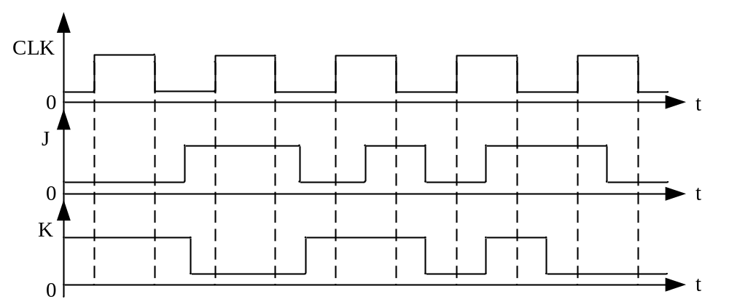
6.5 同步JK触发器（逻辑电路如图6.15）的输入波形如图6.63所示，试画出Q端的输出波形，设触发器的初态Q=0。

Slide 6
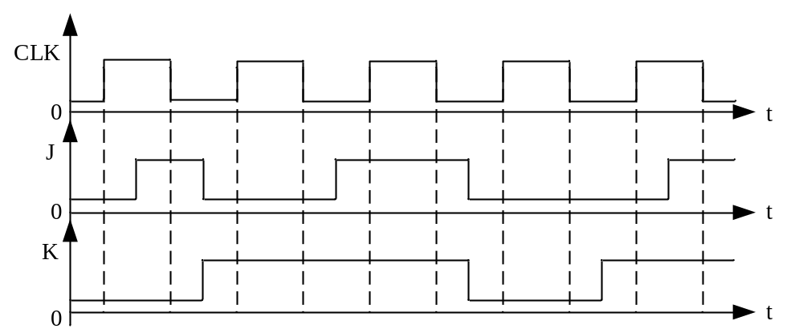
6.6 在一个下降沿触发的JK触发器上施加如图6.64所示的输入波形，试画出Q端的输出波形，设触发器的初态Q=0。

Slide 7
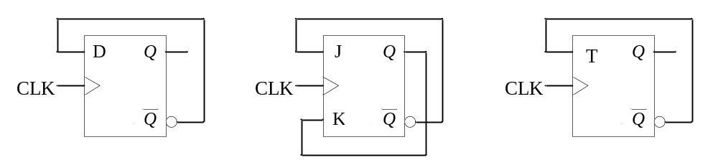
6.7 设图6.65所示的各触发器都是上升沿触发，且初态均为Q=1，试画出5个CLK脉冲作用下各触发器Q端的输出波形。

Slide 8
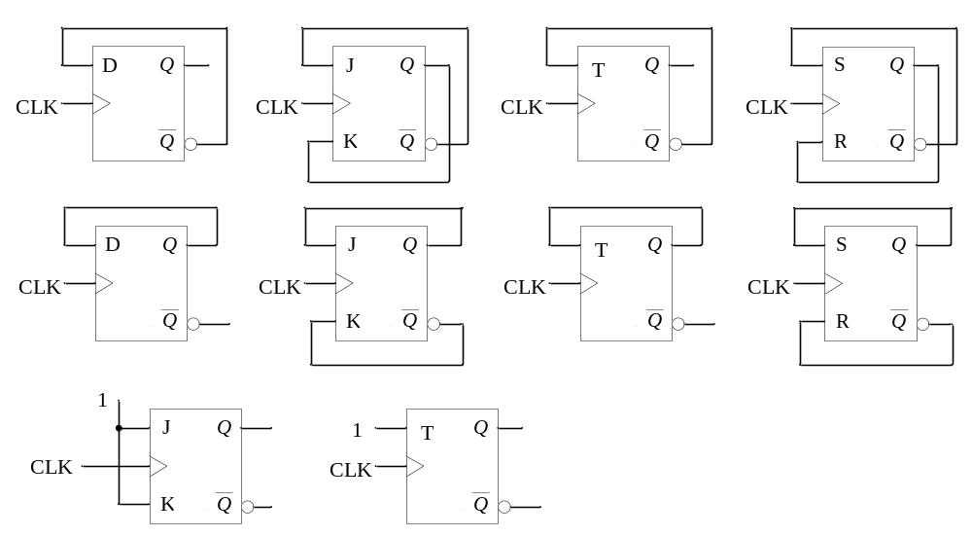
试写出图6.66所示各触发器的特性方程。

Slide 9
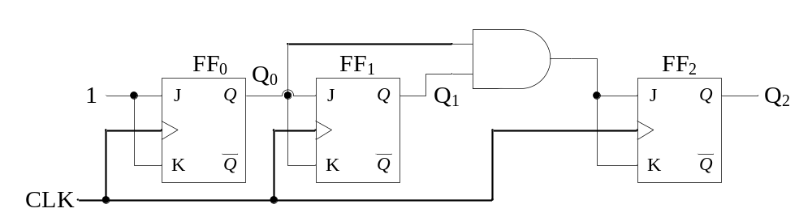
6.9 试用T触发器和与非门构成JK触发器，画出逻辑电路图。
6.10 设某触发器有两个输入信号X、Y，且特性方程为Q*=X⊕Y⊕Q，试用JK触发器实现该触发器。
6.11 试分析图6.67所示时序电路的逻辑功能，写出电路的驱动方程和状态方程，画出电路的状态转换图，并说明电路是否能够自启动。

Slide 10
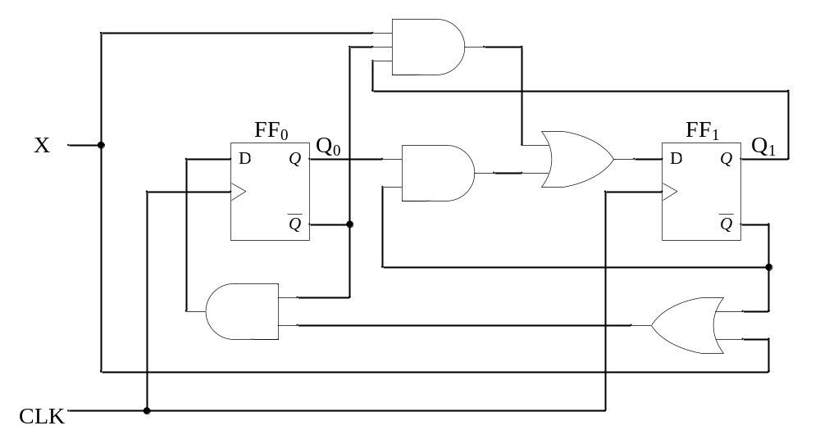
6.12试分析图6.68所示时序电路的逻辑功能，X为输入变量 。

Slide 11
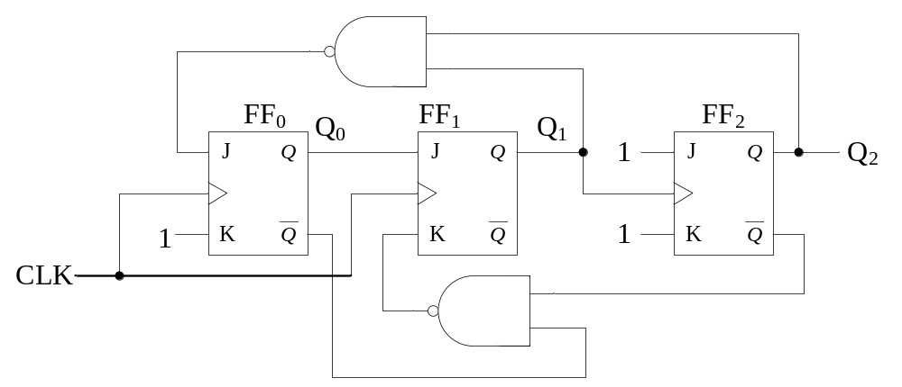
6.13试画出图6.69所示时序电路的状态转换图，并判断是否能够自启动。

Slide 12
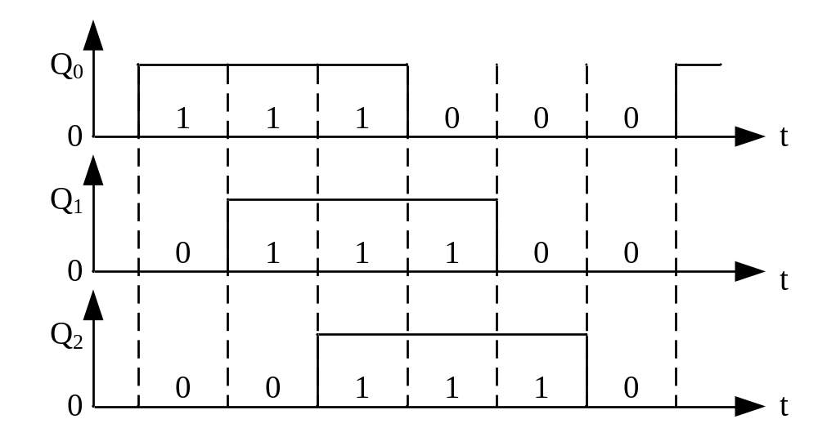
6.23 试用D触发器设计一个频率相同的三相脉冲发生器，三相脉冲Q0、Q1、Q2的波形如图6.70所示。（图中脉冲周期开始之前的初态Q2Q1Q0=000，通过D触发器的异步复位信号设置）

